Slide 1
集積回路設計ミーティング
2024年1月22 B4 小島光

Slide 2
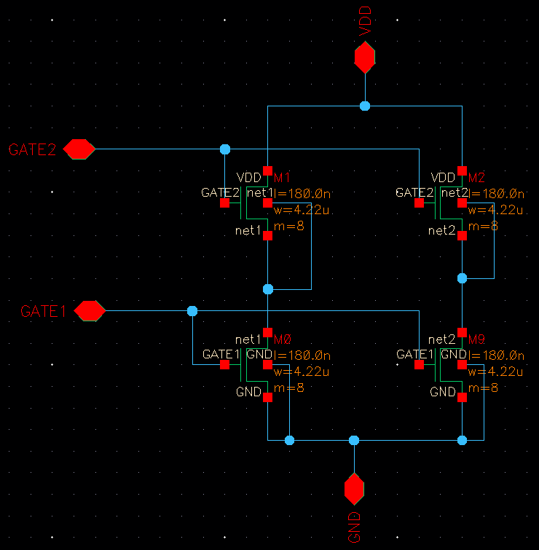
LVSとDEEP NWell
LVSがDeep NWellを認識しているのかを試すため、TEGと同じMOSを縦に積む。
右二つはDeep NWellを使用し、左は使わずにレイアウトをする。
LVSが適切にDeep NWellを識別できれば左上のMOSのみエラーが出るはず。

Slide 3
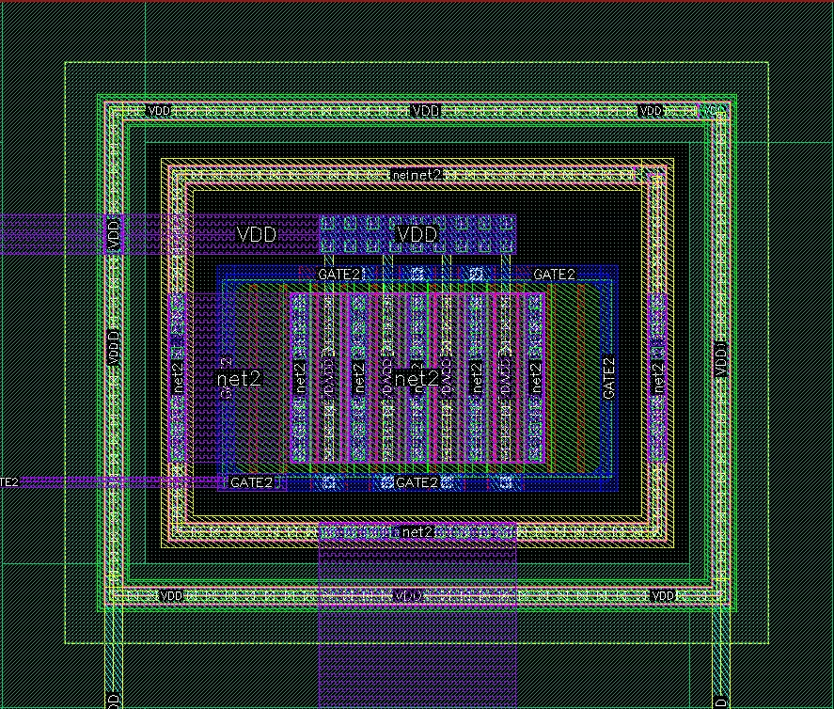
LVSとDEEP NWell
まず、Deep NwellのMOSを4つ並べDRC,LVSエラーフリーにした。
左画像は右上のMOS。
今回はLVSの検証のため配線はつながっていればなんでもいい。

Slide 4
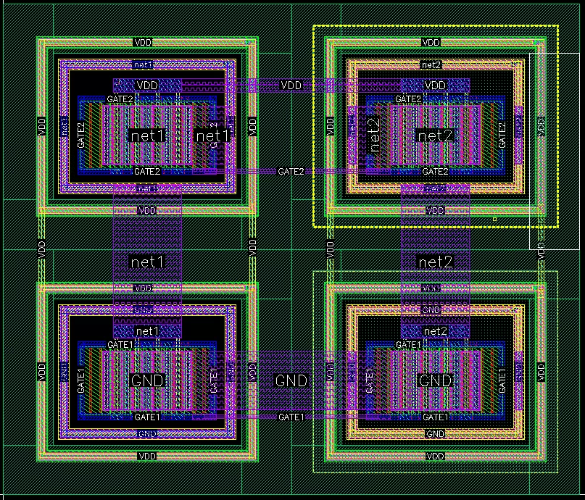
LVSとDEEP NWell
レイアウト全体。
左ではすでに左半分のDeep Nwellがないがそのレイヤー込みでDRC,LVSエラーをなくしてからDeep Nwellを消しDRC,LVSを実行。どちらもエラーは出なかった。

Slide 5
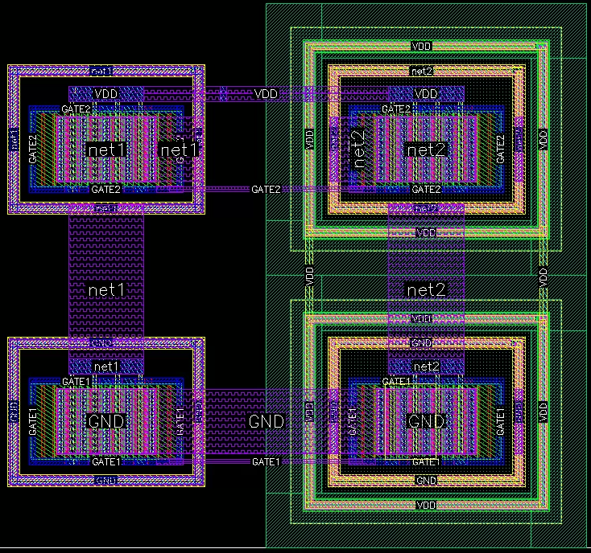
LVSとDEEP NWell
外側のN guardringを消去するとLVSエラーが発生。

Slide 6
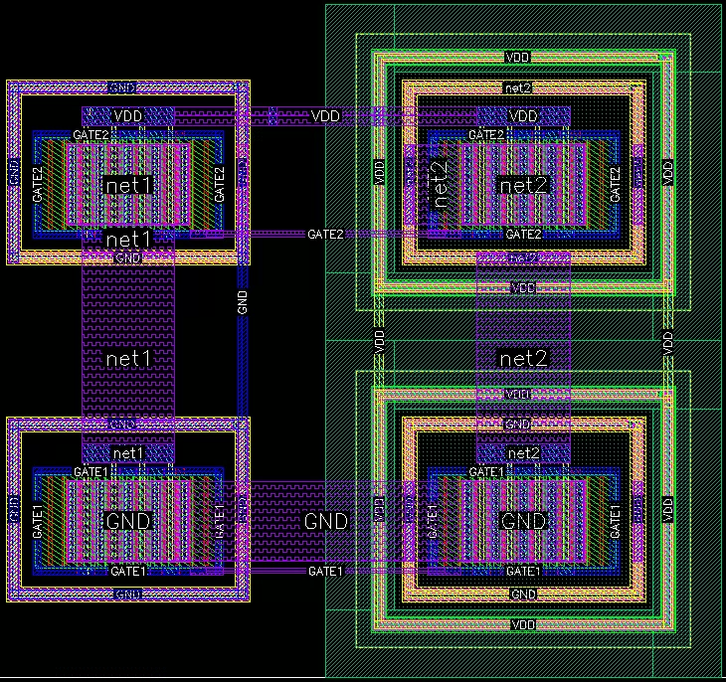
LVSとDEEP NWell
左上のバルクをグランドに落とすとLVSエラーが解消した。
⇒二重ガードリングだとDeep NWellでなくてもエラーは出ない。

